Slide 1
L’indicateur de performance des déplacements (IPED)
Accompagner les enseignants en compléments de service
Raphaël, narrateur, et enseignant burn-outé
J’habite à Saint-Estèphe
Je travaille au lycée de Lesparre-Médoc (17km)
Je travaille au lycée d’Hourtin (29 km)
Je travaille au lycée de Lacanau (48 km)
DataViz Challenge - #DataTerr
Notes:
Accéder plus rapidement aux services

Slide 2
L’indicateur de performance des déplacements (L’IPED)
Accompagner les enseignants en compléments de service
Les conséquences et limites des déplacements pour les enseignants.
Complexité organisationnelle
Complexité pédagogique
Complexité personnelle
Impact environnemental
DataViz Challenge - #DataTerr
Notes:
Accéder plus rapidement aux services

Slide 3
L’indicateur de performance des déplacements (IPED)
Accompagner les enseignants en compléments de service
Solution : réduire l’impact mobilité des enseignants
Pour les établissements
Pour les académies
Pour le ministère
DataViz Challenge - #DataTerr
Notes:
Accéder plus rapidement aux services

Slide 4
L’indicateur de performance des déplacements (L’IPED)
La solution
Étape 1 : création d’un indicateur IPED
L’IPED est un Indice annuel, de base 100, d’évaluation de l’impact mobilité des enseignants
Il se compose de l’addition globale des trajets à vol d’oiseau de chacun.e des enseignant.e.s
L’indice, qui évolue donc d’année en année, permet à la fois de :
Visualiser l’évolution des mobilités des enseignants en complément de service et
Etablir des choix stratégiques pour faire diminuer la valeur de l’indice
DataViz Challenge - #DataTerr
Notes:
Accéder plus rapidement aux services

Slide 5
L’indicateur de performance des déplacements (L’IPED)
La solution
Étape 2 : création d’un script d’amélioration de l’indice
Grâce à un script proposé par notre équipe de DS, on peut analyser des paramètres tels que :
Lieu de résidence de l’enseignant
Matières et options enseignées
Typologie de l’établissement
Et recommander un scénario d’optimisation des trajets :
Moins d’établissements
Moins de trajets
Des classes et propositions d’options plus homogènes
DataViz Challenge - #DataTerr
Notes:
Accéder plus rapidement aux services

Slide 6
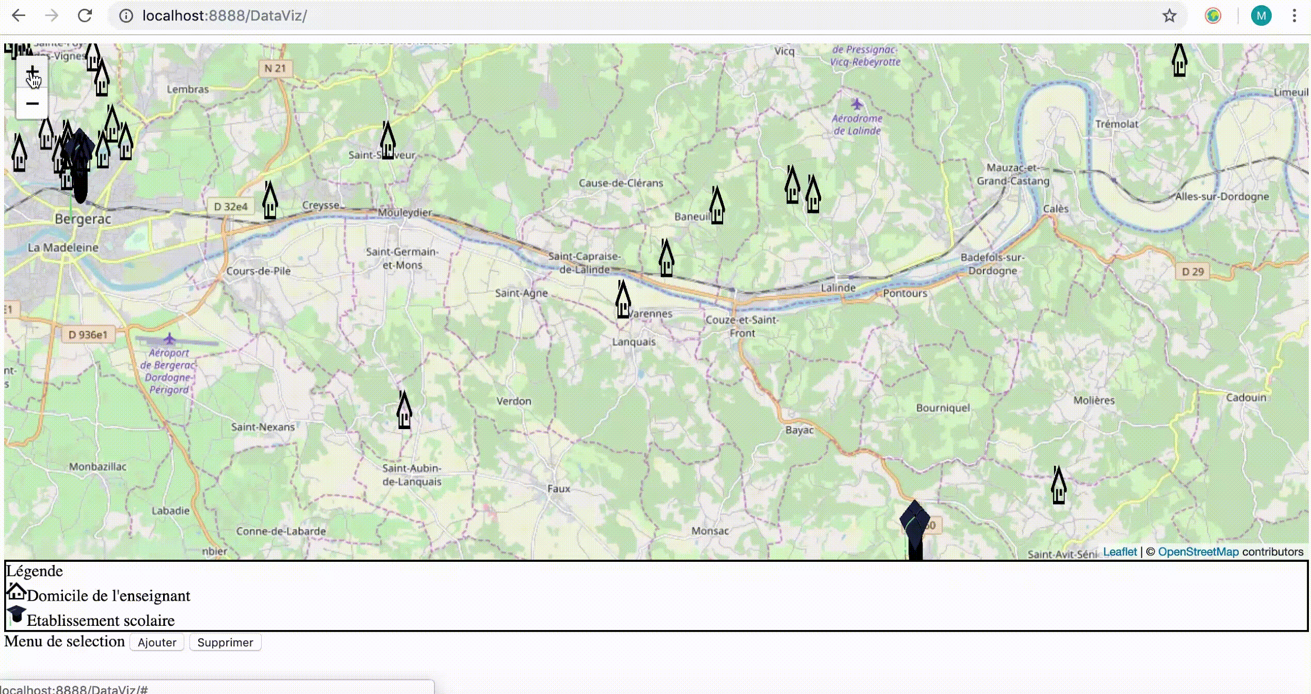
L’indicateur de performance des déplacements (L’IPED)
La solution
Étape 3 : contrôle de l’impact des recommandations
L’indice est mis à jour annuellement (en septembre)
Un questionnaire d’investigation des conditions de travail et de la santé permet d’évaluer la corrélation entre l’évolution de l’indicateur et le bien-être des enseignants
DataViz Challenge - #DataTerr
Notes:
Accéder plus rapidement aux services

Slide 7
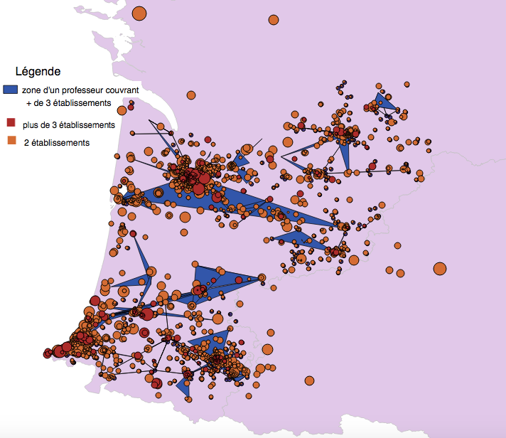
L’indicateur de performance des déplacements (L’IPED)
Impact et effets
L’indicateur IPED aide :
Les lycées avec un indicateur propre
Les académies et le Ministère, pour une évaluation dynamiques et des outils prospectifs
Un indicateur qui permet d’avoir un impact sur :
Le transport
Le bien-être et la santé
La pratique pédagogique
L’environnement
Réduire le nombre d’établissement et les déplacements d’un enseignement en compléments de service a un impact fort sur ces 4 paramètres, et peut améliorer la qualité du service de l’Education Nationale
DataViz Challenge - #DataTerr
Notes:
Accéder plus rapidement aux services

